Slide 1

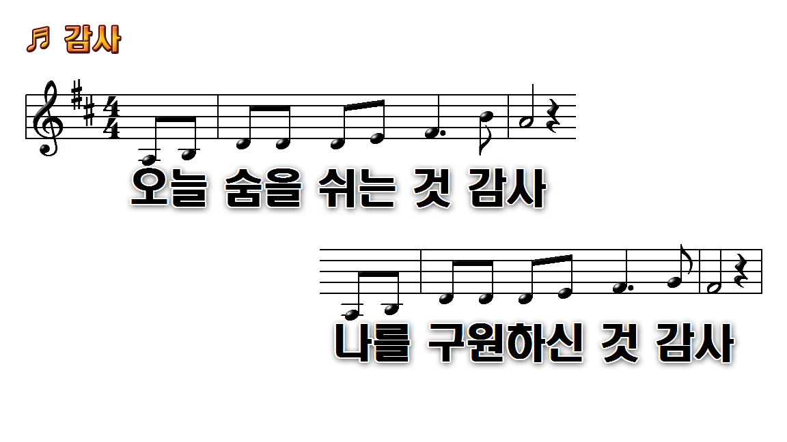
1.오늘 숨을 쉬는 것 감사 나를
3.내게 주신 모든 것 감사 때론
7.항상 주 안에 있음 감사 참된
9.주님 감사해요 주님 감사해요

Slide 2
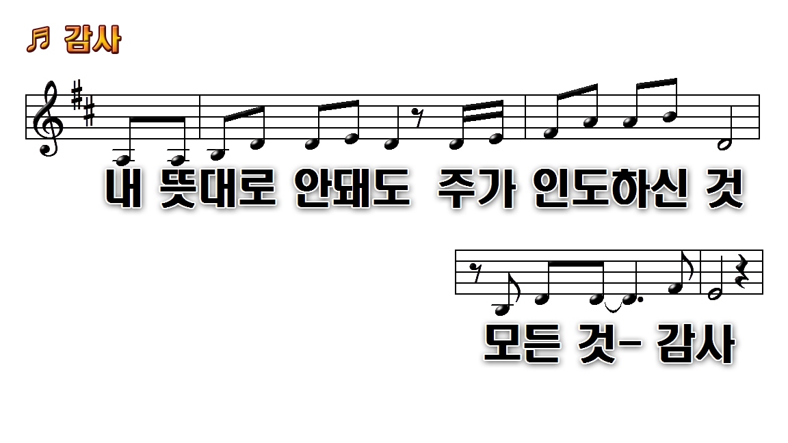
1.오늘 숨을 쉬는 것 감사 나를
3.내게 주신 모든 것 감사 때론
7.항상 주 안에 있음 감사 참된
9.주님 감사해요 주님 감사해요

Slide 3
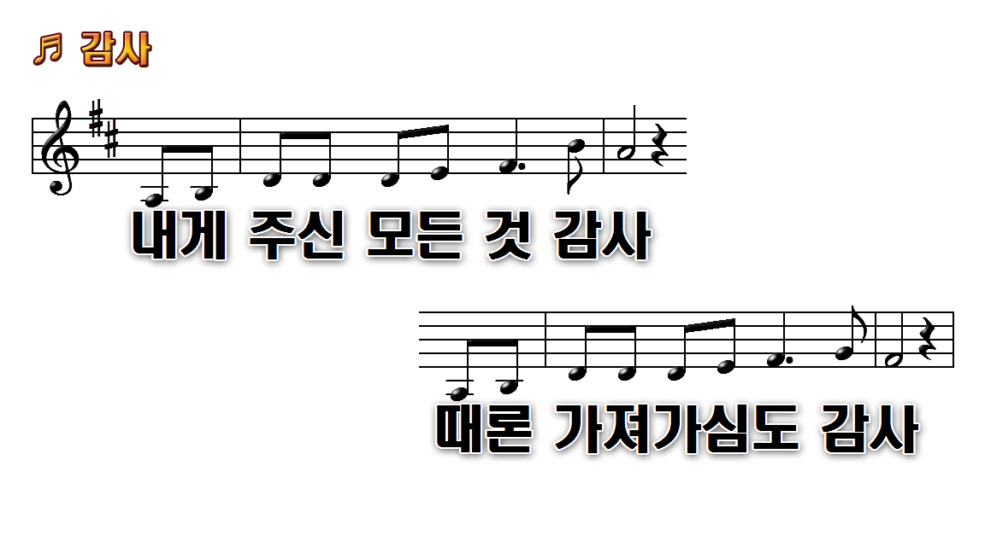
1.오늘 숨을 쉬는 것 감사 나를
3.내게 주신 모든 것 감사 때론
7.항상 주 안에 있음 감사 참된
9.주님 감사해요 주님 감사해요

Slide 4
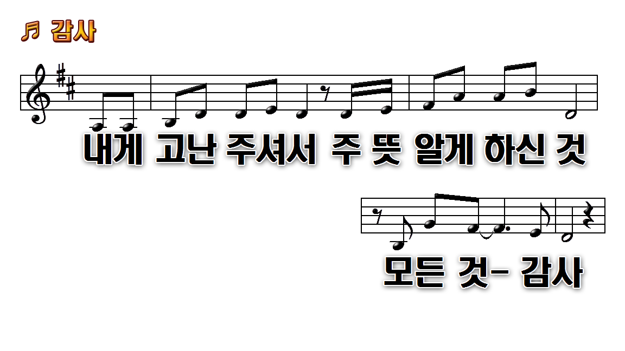
1.오늘 숨을 쉬는 것 감사 나를
3.내게 주신 모든 것 감사 때론
7.항상 주 안에 있음 감사 참된
9.주님 감사해요 주님 감사해요

Slide 5
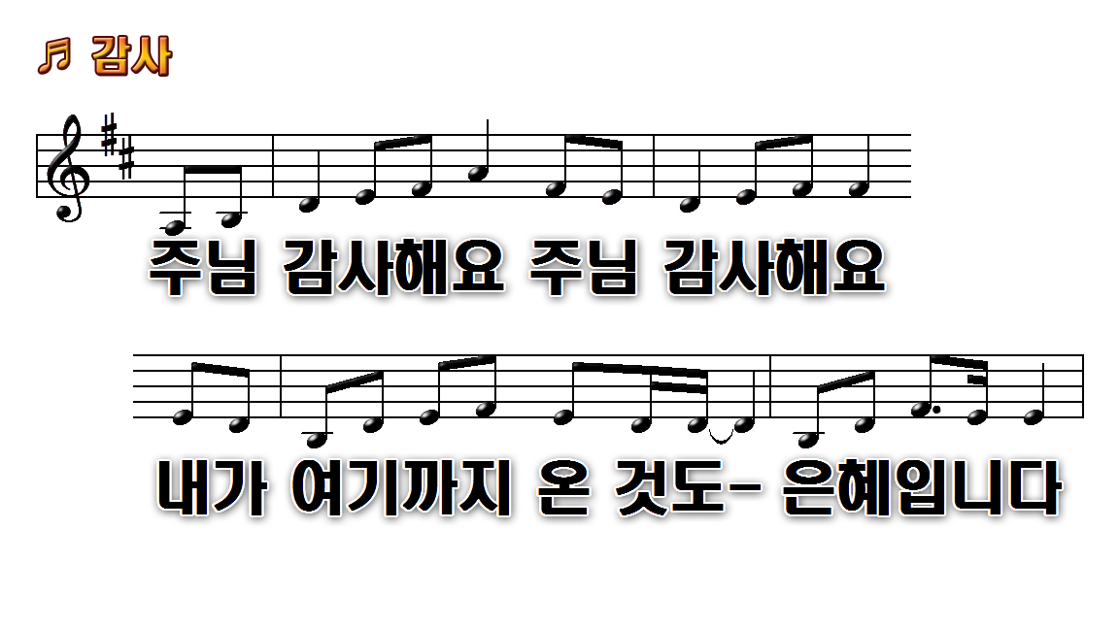
1.오늘 숨을 쉬는 것 감사 나를
3.내게 주신 모든 것 감사 때론
7.항상 주 안에 있음 감사 참된
9.주님 감사해요 주님 감사해요

Slide 6
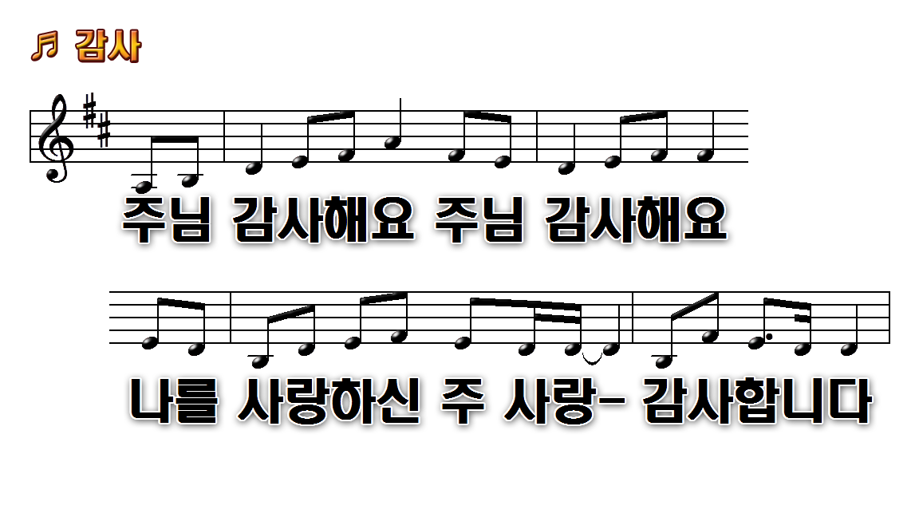
1.오늘 숨을 쉬는 것 감사 나를
3.내게 주신 모든 것 감사 때론
7.항상 주 안에 있음 감사 참된
9.주님 감사해요 주님 감사해요

Slide 7
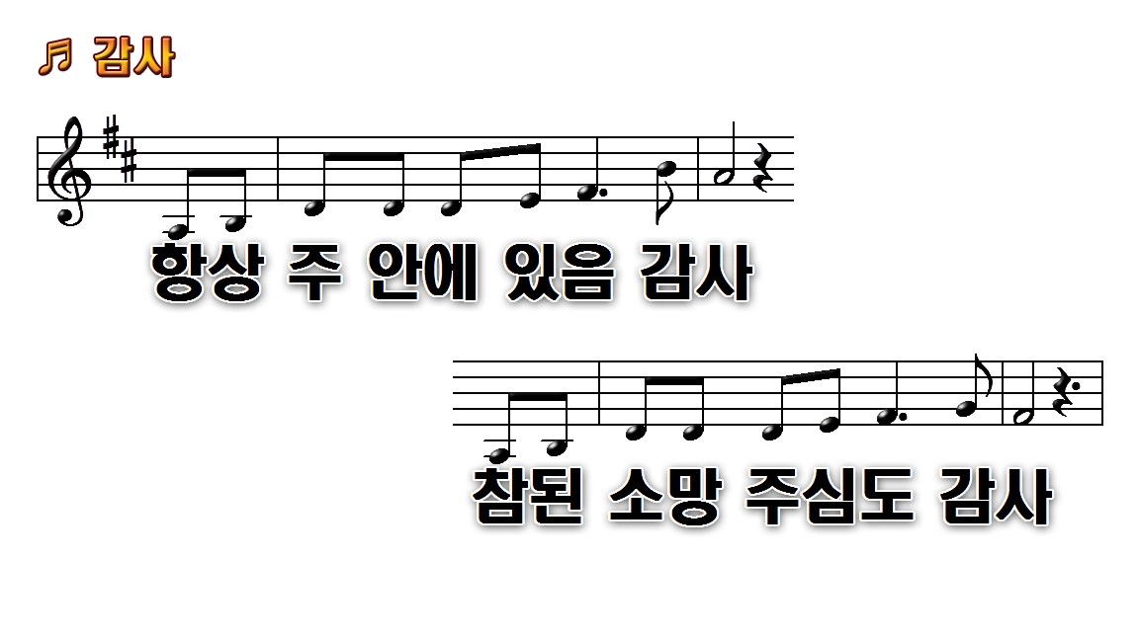
1.오늘 숨을 쉬는 것 감사 나를
3.내게 주신 모든 것 감사 때론
7.항상 주 안에 있음 감사 참된
9.주님 감사해요 주님 감사해요

Slide 8
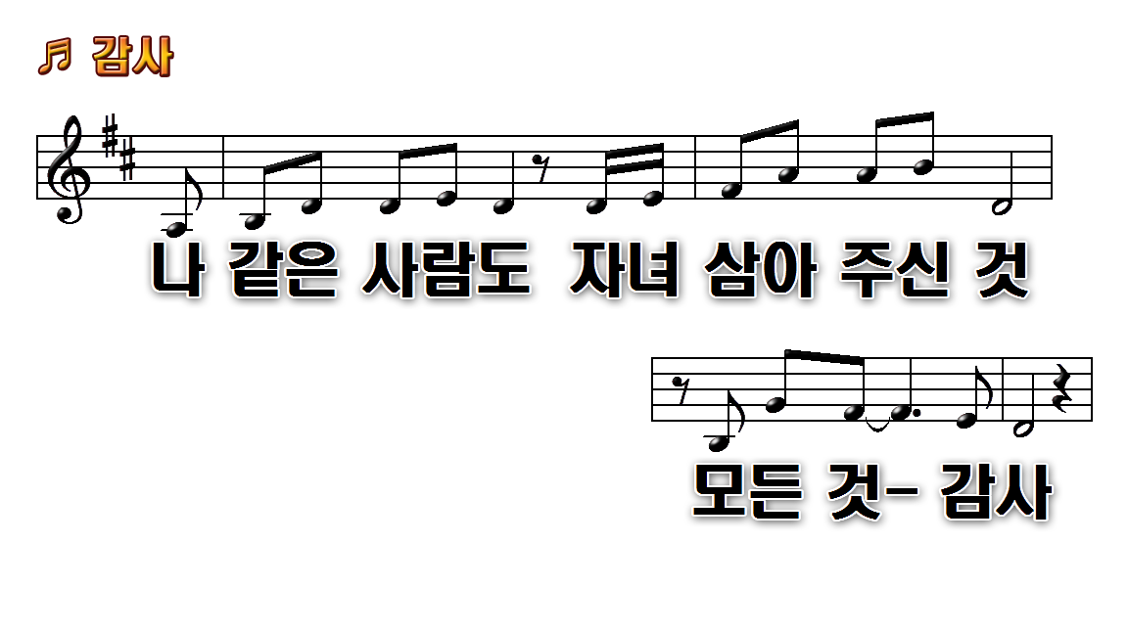
1.오늘 숨을 쉬는 것 감사 나를
3.내게 주신 모든 것 감사 때론
7.항상 주 안에 있음 감사 참된
9.주님 감사해요 주님 감사해요

Slide 9
1.오늘 숨을 쉬는 것 감사 나를
3.내게 주신 모든 것 감사 때론
7.항상 주 안에 있음 감사 참된
9.주님 감사해요 주님 감사해요

Slide 10
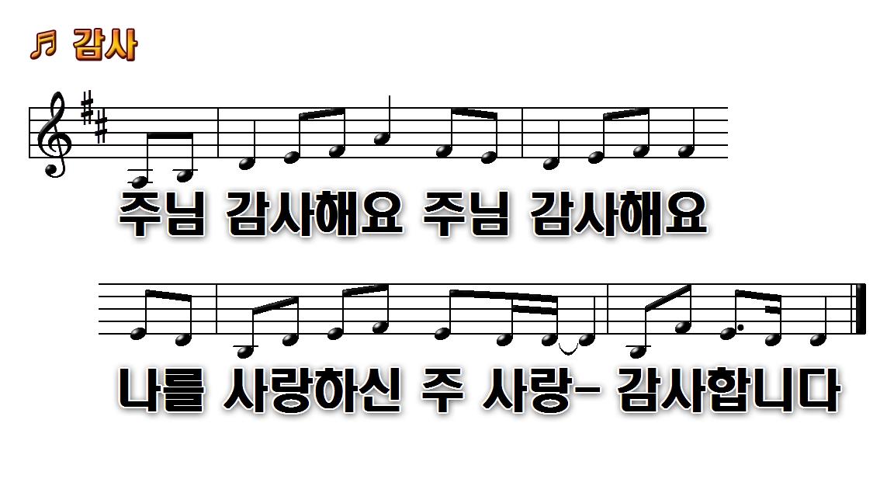
1.오늘 숨을 쉬는 것 감사 나를
3.내게 주신 모든 것 감사 때론
7.항상 주 안에 있음 감사 참된
9.주님 감사해요 주님 감사해요

